Slide 1
C++ 자료구조(Stack)
20200722

Slide 2
STL
STL (Standard Template Library)
일반적인 자료구조를 위한 유용한 클래스의 모음
어떠한 타입의 객체라도 저장 가능
컨테이너(Container)
stack, queue, deque, vector, list, priority_queue, set, map(dictionary)
반복자(Iterator)
컨테이너에 저장된 객체에 순차적으로 접근하는 일반화된 방법을 제공

Slide 3
STL - Header
<array>
<stack>
<queue>
<vector> ➔ 메모리가 자동 할당되는 배열
<bitset> ➔ 고정된 크기의 N비트 배열
<deque>
<forward_list> ➔ Single Linked list
<List>
<map>
<set>
<unordered_map>
<unordered_set>

Slide 4
스택(Stack)
LIFO(Last In First Out) 구조를 가진 선형자료구조
접시 쌓기에서 유래
문서 편집기의 undo & redo
ADT (Abstract Data Type)
push(e) : 객체 e를 스택의 최상위에 삽입
pop() : 스택의 top에 있는 객체를 스택에서 제거. 빈 스택이면 Error
top() : 스택의 최상위 원소를 제거하지 않고 레퍼런스를 반환. 빈 스택이면 Error
size() : 스택 내의 객체의 개수를 반환
empty() : 스택이 비어 있는지의 여부를 boolean 타입으로 반환

Slide 5
STL 스택
// 예제 5.3 (p227) – 나머지 모두 구현
#include <iostream>
#include <stack>
using namespace std;
int main()
{
stack<int> mystack;
mystack.push(5);
mystack.push(3);
mystack.pop();
mystack.push(7);
mystack.pop();
cout << "top : " << mystack.top() << endl;
:
return 1;
}

Slide 6
배열 기반 스택 구현
// 프로그램 코드 5.4: Stack 인터페이스를 구현하는 클래스 ArrayStack (ArrayStack.h)
template <typename E>
class ArrayStack
{
enum { DEF_CAPACITY = 100 }; // 디폴트 스택 용량
public:
ArrayStack(int cap = DEF_CAPACITY); // 디폴트 용량을 갖는 생성자
int size() const; // 스택에 저장된 아이템 개수
bool empty() const; // 스택이 비었나?
const E& top() const throw(StackEmpty); // 최상위 원소 반환
void push(const E& e) throw(StackFull); // 스택에 최상위 원소 삽입
void pop() throw(StackEmpty); // 최상위 원소 삭제
private: // 멤버 데이터
E* S; // 스택 원소의 배열
int capacity; // 스택 용량
int t; // 스택 최상위 원소의 인덱스
};

Slide 7
배열 기반 스택 구현
// 프로그램 코드 5.5: 클래스 ArrayStack 멤버 함수의 구현 (ArrayStack.h)
template <typename E> ArrayStack<E>::ArrayStack(int cap)
:S(new E[cap]), capacity(cap), t(-1) {} // 디폴트 용량을 갖는 생성자
template <typename E> int ArrayStack<E>::size() const { return (t + 1); }
// 스택에 저장된 아이템 개수
template <typename E> bool ArrayStack<E>::empty() const { return (t < 0); }
// 스택이 비었나?
template <typename E> const E& ArrayStack<E>::top() const throw(StackEmpty)
{ // 최상위 원소 반환
if (empty()) throw StackEmpty(“Top of empty stack");
return S[t];
}
template <typename E> void ArrayStack<E>::push(const E& e) throw(StackFull)
{ // 스택에 최상위 원소 삽입
if (size() == capacity) throw StackFull(“Push to full stack");
S[++t] = e;
}
template <typename E> void ArrayStack<E>::pop() throw(StackEmpty)
{ // 스택에서 최상위 원소 삭제
if (empty()) throw StackEmpty(“Pop from emtpy stack");
t--;
}

Slide 8
배열 기반 스택 구현 테스트
// 프로그램 코드 5.6: ArrayStack 클래스의 사용 예. (“*”는 최상위 원소)
#include <iostream>
#include "arraystack.h"
using namespace std;
int main()
{
ArrayStack<int> A; // A=[], size=0
A.push(7); // A=[7*], size=1
A.push(13); // A=[7, 13*], size=2
cout << A.top() << endl; A.pop(); // A=[7*], size=1, outputs=13
A.push(9); // A=[7, 9*], size=2
cout << A.top() << endl; // A=[7*], size=1, output=9
cout << A.top() << endl; A.pop(); // A=[7*], size=1, output=9
ArrayStack<string> B(10); // B=[7*], size=0
B.push("Bob"); // B=[Bob*], size=1
B.push("Alice"); // B=[Bob, Alice*], size=2
cout << B.top() << endl; B.pop(); // B=[Bob*], size=1, output=Alice
B.push("Eve"); // B=[Bob, Eve*], size=2
return 1;
}

Slide 9
배열 기반 스택 구현
장단점
간단하고 효율적인 구현이 가능
초기 설정 용량보다 작은 공간만 사용 ➔ 메모리 낭비
초기 설정 용량보다 많은 공간이 필요 ➔ Crash 발생
➔ STL stack : STL vector(가변 배열) 기반으로 구현

Slide 10
연결 리스트 기반 스택 구현
// 프로그램 코드 5.7: Stack의 링크드 리스트 구현 클래스 LinkedStack (LinkedStack.h)
typedef string Elem; // 스택 원소 타입
class LinkedStack
{
public:
LinkedStack() :S(), n(0) {}
int size() const { return n; }
bool empty() const { return n == 0; }
const Elem& top() const throw(StackEmpty){
if (empty()) throw StackEmpty("top of empty stack");
return S.front();
}
void push(const Elem& e) { n++; S.addFront(e); }
void pop() throw(StackEmpty) {
if (empty()) throw StackEmpty("Pop from empty stack");
n--;
S.removeFront();
}
private:
SLinkedList<Elem> S;
int n;
};

Slide 11
연결 리스트 기반 스택 구현
// 3.2 단일 링크드 리스트 클래스 선언 (LinkedStack.h)
template <typename E> class SLinkedList;
template <typename E>
class SNode { // 단일 링크드 리스트 노드
private:
E elem; // 링크드 리스트 원소 값
SNode<E>* next; // 리스트의 다음 항목
friend class SLinkedList<E>; // SLinkedList에게 접근을 제공
};
template <typename E>
class SLinkedList { // 단일 링크드 리스트
public:
SLinkedList(); // 빈 리스트 생성자
~SLinkedList(); // 소멸자
bool empty() const; // 리스트가 비었나?
const E& front() const; // 앞의 원소 반환
void addFront(const E& e); // 리스트의 앞에서 추가
void removeFront(); // 리스트의 앞에서 제거
private:
SNode<E>* head; // 리스트의 head
};

Slide 12
연결 리스트 기반 스택 구현
// 3.2 단일 링크드 리스트 클래스 구현 (LinkedStack.h)
template <typename E> SLinkedList<E>::SLinkedList()
: head(NULL) {} // 생성자
template <typename E> bool SLinkedList<E>::empty() const
{return head == NULL;} // 리스트가 비었나?
template <typename E> const E& SLinkedList<E>::front() const
{return head->elem;} // 앞의 원소 반환
template <typename E> SLinkedList<E>::~SLinkedList()
{while (!empty()) removeFront();} // 소멸자
template <typename E> void SLinkedList<E>::addFront(const E& e)
{ // 리스트 앞에 추가
SNode<E>* v = new SNode<E>; // 새로운 노드 만들기
v->elem = e; // 데이터 저장
v->next = head; // 이제 head는 v를 따른다.
head = v; // v는 이제 새로운 head가 된다.
}
template <typename E> void SLinkedList<E>::removeFront()
{ // 앞의 엔트리 삭제
SNode<E>* old = head; // 현재 head 저장
head = old->next; // 이전 head를 건너뛴다.
delete old; // 이전 head 삭제
}

Slide 13
연결 리스트 기반 스택 구현 테스트
#include <iostream>
#include "linkedstack.h"
using namespace std;
int main()
{
LinkedStack A;
A.push("Bob");
A.push("Alice");
cout << A.top() << endl; A.pop();
A.push("Eve");
cout << A.top() << endl;
cout << A.top() << endl; A.pop();
return 1;
}

Slide 14
스택 – Matching
괄호 맞추기 : P237
( : ) , { : } , [ : ] , “ : “ , ‘ : ‘
태그 맞추기 : P239
<HEAD> </HEAD>
<BODY> </BODY>

Slide 15
스택 – 수식 표기법
수식 표기법
전위 표기법 ➔ + A B
중위 표기법 ➔ A+B
후위 표기법 ➔ A B +

Slide 16
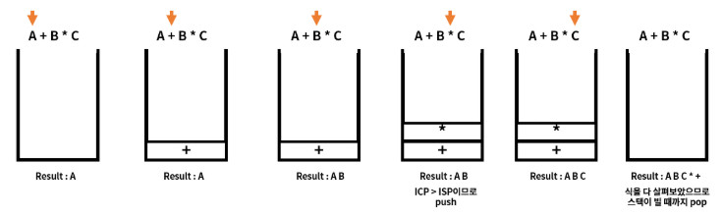
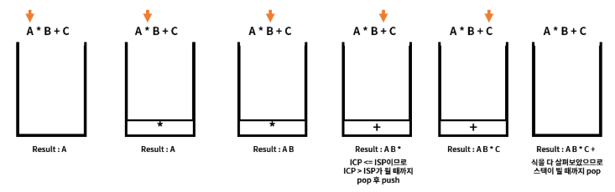
스택 - 후위 표기법(1)
중위 표기법 (A * B) ➔ 후위 표기법 (A B *)

Slide 17
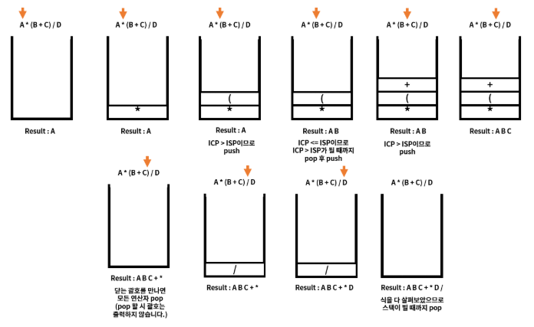
스택 - 후위 표기법(2)
중위 표기법 (A * B) ➔ 후위 표기법 (A B *)

Slide 18
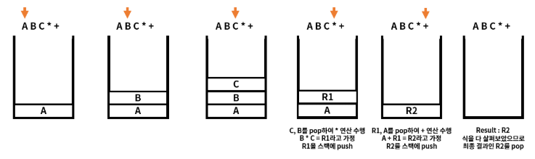
스택 - 후위 표기법(3)
후위 표기법 계산 과정

